Slide 1
Informações Preliminares e Revisão
Prof. Dr. Bruno Figlioli
2022

Slide 2
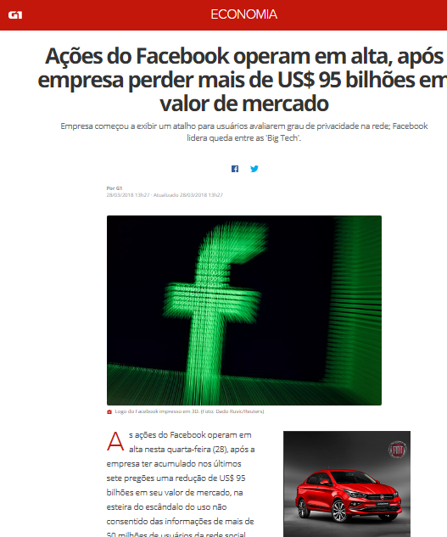
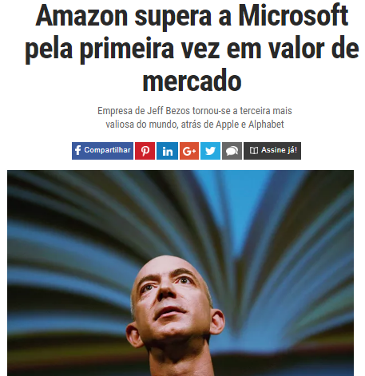
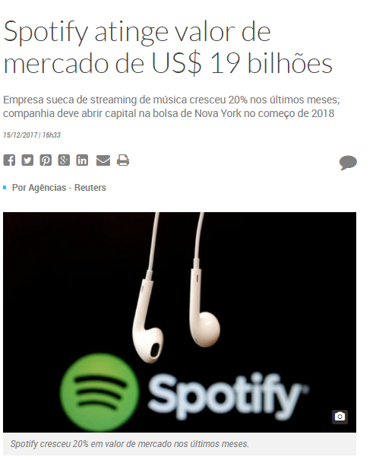
Notícias

Slide 3
Entendendo o Negócio
Principais produtos e mercados
As características de rentabilidade e lucratividade de cada setor
5 forças de Porter: concorrência, novos entrantes, produtos substitutos, poder de barganha consumidores e fornecedores
Participação de Mercado
Líder em Custo, Diferenciação ou Enfoque
Variáveis- Chave
Geração de Fluxos de Caixa
Risco Operacional e Risco Financeiro
Taxas de crescimento
Fonte: Damodaran (2012)

Slide 4
Ciclo de Vida e Avaliação
Empresas Jovens
Crescimento da receita, margem-alvo e probabilidade de sobrevivência.
Empresas com crescimento acelerado
Empresas Maduras
Níveis e qualidade dos investimentos, margens de lucratividade.
Endividamento, pagamento de dividendos.
Valor da empresa em continuidade e descontinuidade, probabilidade de insolvência
Empresas Decadentes
Fonte: Damodaran (2012)

Slide 5
O Ambiente Empresarial
Tomador de decisões
Variáveis de Mercado
Variáveis Contábeis
Variáveis Macroeconômicas
Assimetria de informações
Bases de dados
Setor Econômico
Moderna Teoria Financeira
Choques econômicos
Fonte: Pinto et al. (2007) e Damodaran (2012)

Slide 6
Principais Decisões Empresariais
DECISÃO DE INVESTIMENTO
Em que investir?
DECISÃO DE FINANCIAMENTO
Como financiar o investimento?
DECISÃO DE DIVIDENDOS
Como e em qual valor remunerar os sócios?
GESTÃO DAS CONTAS CIRCULANTES
Qual política de crédito adotar?
Quanto manter em estoque?
Pagar fornecedores à vista ou a prazo?
Investimentos
Origem dos recursos

Slide 7
Informação Contábil
Controle na Execução de Contratos
Redução da Assimetria Informacional
Valor Confirmatório e Projeção de Desempenho Futuro
Tomada de decisões em condições de incerteza
Custos de Monitoramento de Contratos
1. Seleção Adversa
2. Risco Moral
Relação Principal e Agente
a) Acionistas e gestores;
b) Credores e gestores;
c) Acionistas majoritários e minoritários.

Slide 8
Características da Informação Contábil
Características Qualitativas Fundamentais
A) Relevância: a informação contábil faz diferença no processo de tomada de decisões;
B) Representação fidedigna: completa, neutra e livre de erro.
Características Qualitativas Fundamentais
Comparabilidade;
Verificabilidade;
Tempestividade; e
Compreensibilidade.

Slide 9
Usuários Externos da Informação Contábil
USUÁRIOS EXTERNOS - Contabilidade Financeira
Obedece às regras e princípios contábeis, gerando relatórios padronizados, que contêm informações passadas, devidamente documentadas com valores conhecidos.
Exemplos:
Investidores;
Instituições financeiras;
Fornecedores;
Governo;
Analistas de investimentos, entre outros.
Fonte: Marion (2018)

Slide 10
Usuários Internos da Informação Contábil
USUÁRIOS Internos – Contabilidade Gerencial
Tem como objetivo fornecer aos gestores informações para tomada de decisões organizacionais. É customizada, mais atual, voltada para o futuro da empresa
Exemplos:
Gerentes;
Diretores;
Administradores;
Colaboradores, entre outros.
Fonte: Marion (2018)

Slide 11
A Perspectiva Financeira e Contábil
Fonte: Marion (2018)

Slide 12
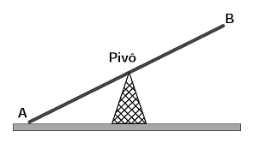
Grau de Alavancagem Financeira: analogia
Situação B
(ROA-Ki) > 0 Spread econômico positivo
Situação A
(ROA-Ki) < 0 Spread econômico negativo

Slide 13
Projetos de Investimentos e a Geração de Riqueza
VPL Projeto 1
VPL Projeto 2
VPL da Firma
Preço das Ações
Geração de Riqueza
VPL Projeto 3

Slide 14
Valor Econômico Agregado - VEA
O Valor Econômico Agregado pode ser entendido como o resultado apurado pela sociedade que excede à remuneração mínima exigida pelos proprietários de capital (credores e acionistas)
É um indicador sobre se a empresa está criando ou destruindo valor por meio de um resultado definido como supranormal por David Ricardo no início do século XIX (1820).
Economic Value Added (EVA) = Lucro Econômico
Assaf Neto (2010, p. 160)

Slide 15

Cálculo do EVA
$EVA=\left(ROI−WACC\right). Investimento$
$EVA=NOPAT −\left(WACC . Investimento\right)$
$EVA=Lucro Líquido− \left(Ke . PL\right)$
$EVA=\left(ROE−Ke\right). PL$

Slide 16
EVA: Exemplo 1
Admita que uma empresa eu tenha um total de investimentos (capital fixo e capital de giro) de $ 10 milhões, sendo 40% financiados por bancos que cobram uma taxa líquida de juros de 10% a.a, já deduzido o benefício fiscal, e o restante representado por recursos próprios, com uma expectativa de retorno de 15% a.a. A empresa apura no exercício em consideração um resultado operacional líquido de $ 1,5 milhão (NOPAT).

Slide 17
Cálculo 1: EVA (Exemplo 1)
WACC = [0,6 * 0,15] + [0,4 * 0,10] = 13%
EVA= Nopat – [WACC * Investimento]
EVA= 1.500.000 – [ 0,13 * 10.000.000]
EVA= 200.000

Slide 18
Cálculo 2: EVA (Exemplo 1)
ROI = NOPAT/Investimento = 1.500.000/10.000.000
ROI = 15%
WACC= 13%
EVA= [ROI – WACC] * Investimento
EVA= [0,15 – 0,13] * 10.000.000
EVA= 200.000

Slide 19
Market Value Added (MVA)
Definição de MVA: quanto a empresa vale adicionalmente ao que se gastaria para repor todos os seus ativos a preços de mercado.
MVA
Geração de Riqueza
Investimentos

Slide 20
Cálculo MVA: Exemplo 1
MVA = EVA/WACC
MVA = 200.000/0,13
MVA= 1.538.461,54
Investimentos......................10.000.000,00
Goodwill (MVA).................. 1.538.461,54
Valor de Mercado................11.538.461,54

Slide 21
Resumindo...
Estratégias Financeiras e Capacidades Diferenciadoras
Criação de Valor
Valor de Mercado-Riqueza

Slide 22
Ativos Tangíveis e Intangíveis
Ativo Tangível
Ativo Intangível: Marca

Slide 23
Pesquisa Contábil
A Pesquisa Contábil é extremamente desafiadora e abrange diversas linhas de pesquisa.
Gerenciamento de resultados;
Adoção de normas internacionais de contabilidade;
Governança corporativa;
A previsão dos lucros contábeis por parte dos analistas de investimentos;
Sustentabilidade empresarial;
Racionalidade na tomada de decisões:
Link da Tese (Prof. Bruno Figlioli)
https://www.teses.usp.br/teses/disponiveis/96/96133/tde-04102017-162010/pt-br.php

Slide 24
Referências
DAMODARAN, A. Valuation: como avaliar empresas e escolher as melhores ações. Tradução Afonso Celso da Cunha Serra. Rio de Janeiro: LTC, 2012.
MARION, J. C. Contabilidade empresarial: instrumento de análise, gerência e decisão.-18.ed.- São Paulo: Atlas,2018.
PADOVEZE, C. L. Contabilidade Geral facilitada. São Paulo: Método, 2017.
PINTO, J. E.; HENRY, E.; ROBINSON, T. R.; STOWE, J. D. Equity asset valuation. 2nd ed. CFA Institute Investment Series, 2007.

